Slide 2
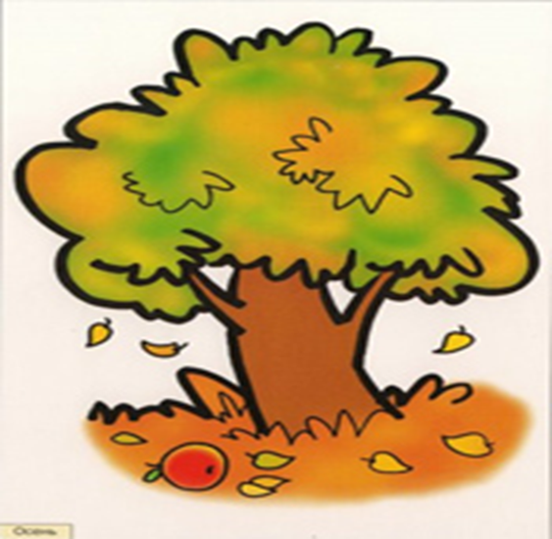
Сентябрь - Хмурень, потому что погода начинает хмуриться и капризничать. Приглядись-ка к деревьям. Листья пожелтели, некоторые едва-едва, а некоторые совсем желтые и начали уже опадать. Пора одевать куртку и брать с собой зонтик, чтобы не промокнуть. Ведь осенью дождь не такой теплый, как летом.

Slide 3
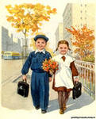
Ясным утром сентября Хлеб молотят сёла, Мчатся птицы за моря - И открылась школа.

Slide 4
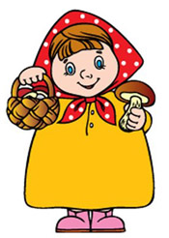
Что мы делаем в сентябре
Начало осени - сентябрь. Это пора бабьего лета, когда сухо и тепло, а природа постепенно готовится к холодам. Самая грибная пора и время, когда можно понаблюдать за тем, как первые птицы готовятся к отлету в теплые края. Если посмотреть в небо, то можно увидеть, как птицы все больше кучкуются и сбиваются в стаи. А в лесу становится тише, листья заметней желтеют и скоро начнется листопад.

Slide 5
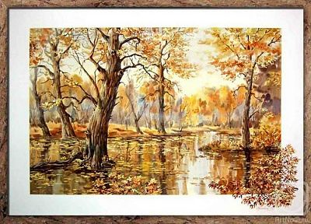
Октябрь - Грязник, потому что золотую осень начала октября сменяют дожди второй половины месяца. Смотри! Весь лес стал золотым. Листья от легкого дуновения ветра слетают, искрясь пестрыми красками на солнце. Эту пору называют "Золотая осень". Совсем немного времени и листья слетят с деревьев полностью.

Slide 6
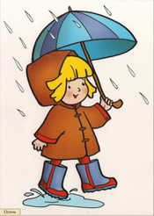
На лугах мертва трава,
Замолчал кузнечик.
Заготовлены дрова
На зиму для печек.
В октябре, в октябре
Частый дождик на дворе.

Slide 7
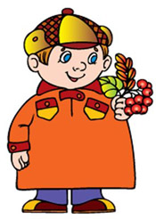
Что мы делаем в октябре
Самая яркая и красивая пора золотой осени приходится на начало октября. Ветер шумит листопадом. В парке и в лесу можно собрать цветной гербарий из листьев самых удивительных раскрасок. Становится прохладней, уже и куртку можно застегивать на все пуговицы и не забывать брать с собой зонтик. Ведь осенняя погода капризная, да и дождик не такой теплый, как летом.

Slide 8
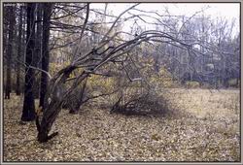
Ноябрь - Листогной, потому что опадают последние листья и природа готова к зиме. Вот и потеряли деревья последние листья. Лес стал просвечивать, пустым и мокрым.

Slide 9
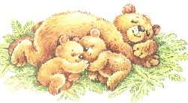
Ноябрь - нам не погулять,
То жжёт мороз, то ветер плачет.
Медведь в берлогу ляжет спать,
Жди - к нам зима шагает, значит.

Slide 10
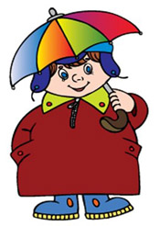
Что мы делаем в ноябре
Становится все холодней и пришло время для теплых вещей, таких, как пальто, шарфик, шапка и резиновые сапоги. Ведь на улице сыро и холодно, а до зимы еще долго будут моросить дожди, иногда с мокрым снегом. Но вот в один из дней ноября можно выглянуть утром в окно и увидеть, как все белым-бело. Всюду лежит снег. И может он еще, скорей всего, растает, но зима уже недалеко.

Slide 11
